Slide 1
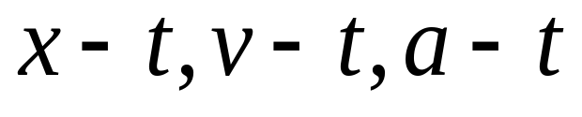
简谐运动和波
1、简谐运动的基本特征
2、能量特征
3、描写简谐运动的特征量
4、简谐运动的图线（ 等图线）熟悉这些图线，了解各特征量在图线上的意义。
5、简谐运动的合成

Slide 2
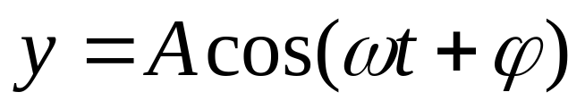
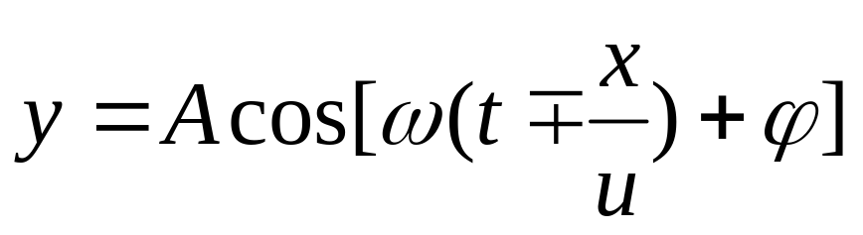
6、机械波传播过程中的特点
7、平面简谐波波动方程的建立
（1）已知波线上某点的振动方程，建立波动方程
如坐标原点处的振动
（2）已知波动的图线，建立波动方程
（关键：找出某一点的振动方程）

Slide 3
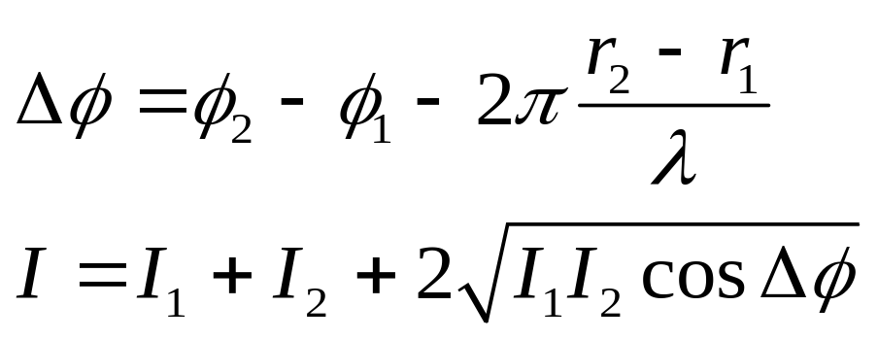
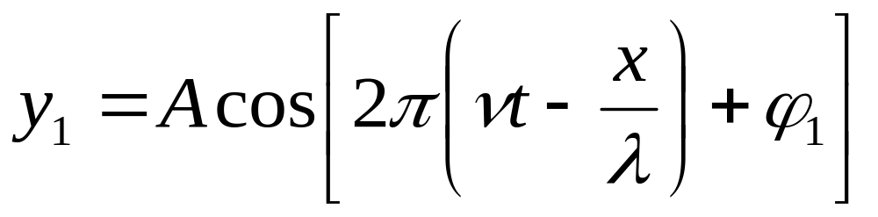
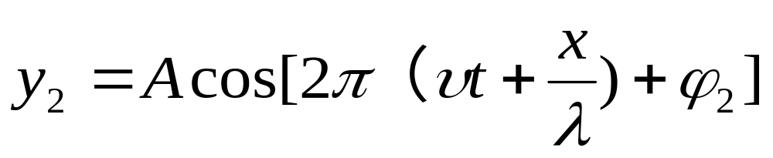
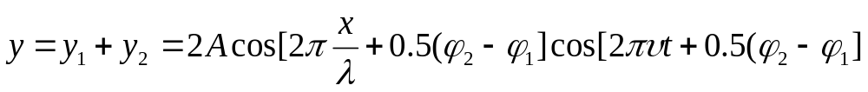
8、波的干涉
（1）相干波：频率相同，振动方向相同，相位相同或相位差恒定的两列波
9 、驻波

Slide 4
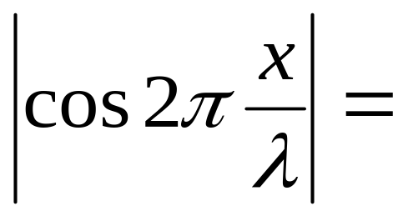
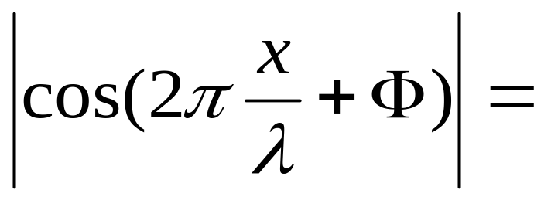
（2）驻波的特征
波腹，波节位置的确定
１
确定
0
１
或
确定
0
（3）半波损失，相位突变
两种介质分 界 面
从波疏介质入射波密介质处反射
反射波相位突变

Slide 5
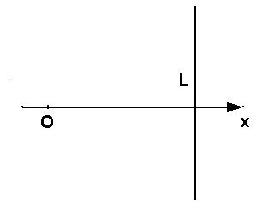
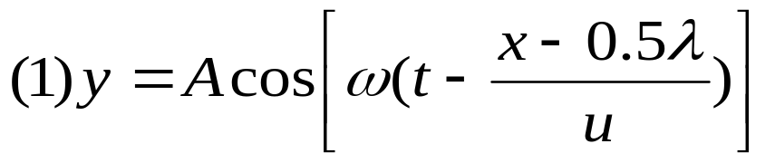
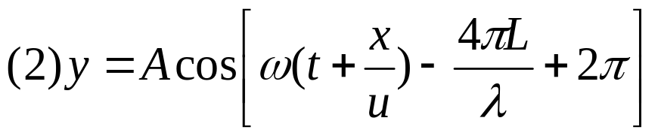
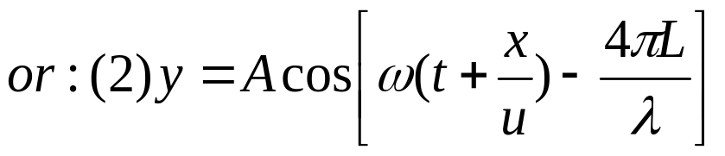
例1 (1) 有一列波长为λ的沿x轴正方向传播,已知在x=0.5λ (x<L)处振动的方程为y=Acosωt, 则该平面简谐波的方程为什么形式?
(2) 如果在上述波的波线上x=L(L>0.5λ)处放一如图所示的反射面,且假设反射波的振幅为A, 求反射波的方程.

Slide 6
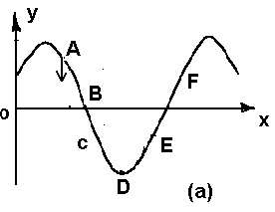
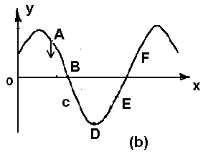
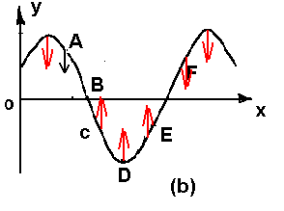
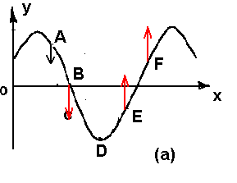
例2 图a、b分别为t时刻的横波和驻波图。已知该时刻A点的速度如图所示，画出B、C、D、E、F点的速度方向。

Slide 7
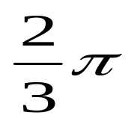
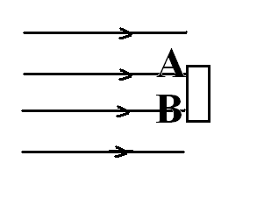
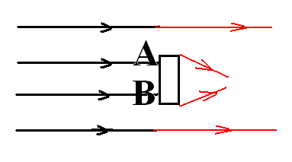
3 两个同方向、同频率的谐振动，振幅均为A若合成振动的振幅也为A，则两个分振动的初相位差ΔΦ＝＿＿＿＿＿。
4 如图所示, 在平面波传播方向上有一障碍物AB, 根据惠更斯原理,定性地绘制波绕过障碍物传播的示意图。

Slide 8
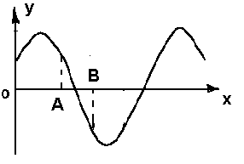
5.图示为一平面简谐波在t 时刻的波形曲线, 若此时A处媒质质元的振动动能在增大, 则A处媒质质元的弹性势能在______, B处媒质质元的振动动能在______
A 增大
B 减小

Slide 9
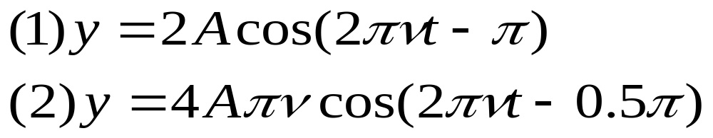
6．一平面简谐波沿Ox轴正方向传播，波的表达式为 y＝Acos2π（νt－x／λ），而另一平面简谐波沿Ox轴负方向传播，波的表达式为 y＝Acos2π（νt＋x／λ）。
试求：
（1） x＝ λ／2处介质质点的合振动方程 ；
（2） x＝ λ／2处介质质点的速度表达式。

Slide 10
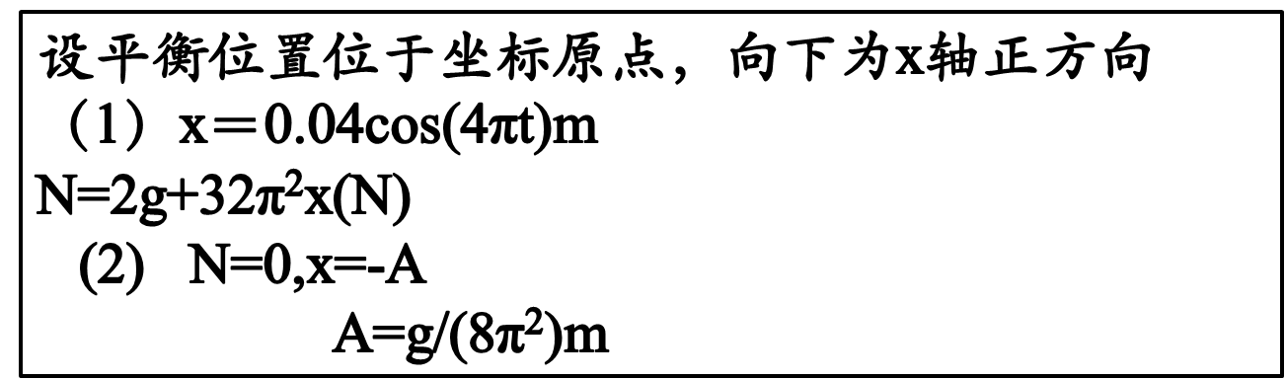
7、在一平板上放一质量为m＝2kg的物体，平板在坚直方向作简谐振动，其振动周期为T＝0.5s，振幅A＝4cm，求
（1）物体对平板的压力表达式。
（2）平板以多大的振幅振动时，物体才能离开平板。

